Slide 1

МУ «Отдел образования исполнительного комитета
Спасского муниципального района Республики Татарстан»
Применение метода
казуса (кейса)
в педагогической практике
Мамонова Евгения Геннадьевна,
МБОУ «Кимовская СОШ»
Иванова Марина Владимировна,
МБОУ «Бураковская СОШ»

Slide 2
Проблемный сюжет
Урок истории в 8 классе в средней общеобразовательной школе проходит в компьютерном классе. За 15 минут до его окончания на последнем уроке во второй четверти учитель сообщил, что ученикам предстоит выполнить контрольный тест, который поможет наиболее точно определить степень подготовки учащихся по данному предмету, и выставить оценки за четверть.
Учитель порекомендовал учащимся повторить изученный материал, чтобы успешно справиться с заданиями контрольного теста.
Учитель также предупредил восьмиклассников, что при выполнении тестовых учебных заданий нельзя пользоваться Интернетом, надо работать самостоятельно.
Во время самостоятельной работы учащихся над тестами учитель на своем главном компьютере увидел, что один из учеников выходил в сеть Интернет.
Узнать, кто именно это сделал, у учителя не получилось.
При проверке выполненных тестовых заданий выяснилось, что один из учеников, который обычно имел по предмету не выше оценки «3», выполнил тест на 100%, то есть на «5».
Учитель предположил, что именно этот ученик воспользовался Интернетом для решения данного теста.
1.Назовите возможные причины сложившейся ситуации
2. Дайте оценку всем действиям педагога в данной ситуации
3.Предложите альтернативные варианты взаимодействия педагога с
ребенком в данной ситуации, которые бы более успешно решали задачи
воспитания и обучения.
Вопросы для разрешения проблемы

Slide 3

Базовая структура
диагностического кейса
Весовой
коэффициент
(если предусмотрено)
Фабула
Варианты
ответов
Проблема
Вопрос

Slide 4
Обоснование ответа кейса №1
Пункт 32.1 ФГОС ООО (утв. приказом Минпросвещения РФ от 31 мая 2021 г. № 287)
32.1. Рабочие программы учебных предметов, учебных курсов (в том числе внеурочной деятельности), учебных модулей должны обеспечивать достижение планируемых результатов освоения программы основного общего образования и разрабатываться на основе требований ФГОС к результатам освоения программы основного общего образования.
Рабочие программы учебных предметов, учебных курсов (в том числе внеурочной деятельности), учебных модулей должны включать:
содержание учебного предмета, учебного курса (в том числе внеурочной деятельности), учебного модуля;
планируемые результаты освоения учебного предмета, учебного курса (в том числе внеурочной деятельности), учебного модуля;
тематическое планирование с указанием количества академических часов, отводимых на освоение каждой темы учебного предмета, учебного курса (в том числе внеурочной деятельности), учебного модуля и возможность использования по этой теме электронных (цифровых) образовательных ресурсов, являющихся учебно-методическими материалами (мультимедийные программы, электронные учебники и задачники, электронные библиотеки, виртуальные лаборатории, игровые программы, коллекции цифровых образовательных ресурсов), используемыми для обучения и воспитания различных групп пользователей, представленными в электронном (цифровом) виде и реализующими дидактические возможности ИКТ, содержание которых соответствует законодательству об образовании.
Рабочие программы учебных курсов внеурочной деятельности также должны содержать указание на форму проведения занятий.
Рабочие программы учебных предметов, учебных курсов (в том числе внеурочной деятельности), учебных модулей формируются с учетом рабочей программы воспитания.

Slide 5
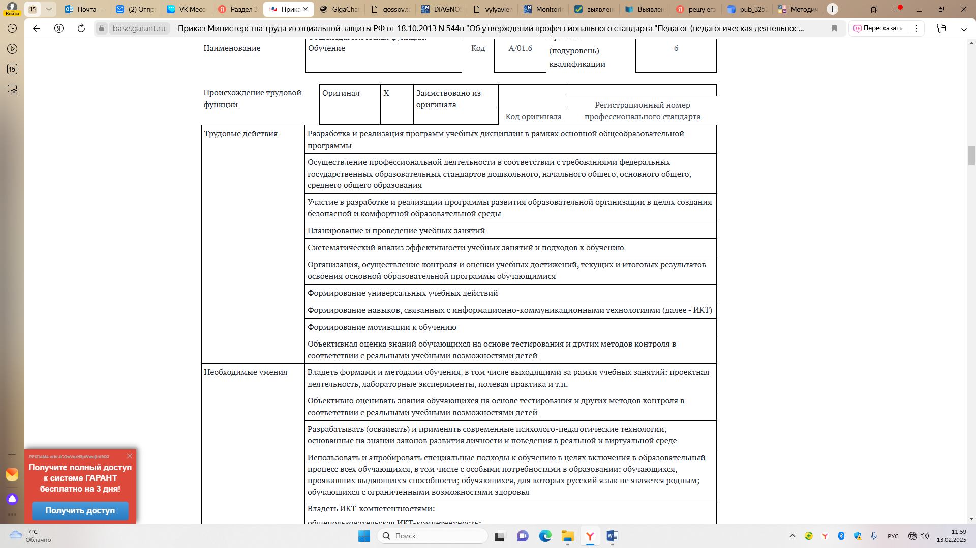
Обоснование ответа кейса №2
Раздел 3.1.1 профессионального стандарта "Педагог (педагогическая деятельность в сфере дошкольного, начального общего, основного общего, среднего общего образования) (воспитатель, учитель)" (утв. приказом Министерства труда и социальной защиты от 18 октября 2013 года № 544н) устанавливает такую трудовую функцию, как «Формирование мотивации к обучению»

Slide 6
Обоснование ответа кейса №3
Согласно разделу 3.2.3 профессионального стандарта "Педагог", одним из важных направлений педагогической деятельности является "Применение современных методов и технологий обучения". Это подразумевает, что внедрение инноваций и адаптация образовательного процесса к современным требованиям - это обязанность педагога, и это должно обсуждаться на уровне педагогических советов.

Slide 7

Значение кейс-метода в воспитательно-образовательном процессе
Ориентир образования на формирование умений и навыков, а также на сотворчество педагога и ученика;
Метод предназначен для получения знаний по тем дисциплинам, где нет однозначного ответа на поставленный вопрос;
Педагог выступает в роли ведущего, генерирующего вопросы, фиксирующего ответы, поддерживающего дискуссию;
Кейсы могут использоваться как в процессе обучения, так и в процессе контроля знаний.
Этот метод способствует развитию у учащихся навыков критического мышления, умения работать в команде, принимать взвешенные решения и аргументированно защищать свою точку зрения.

Slide 8
Спасибо за внимание!
Игътибарыгыз өчен рәхмәт!

